Slide 1
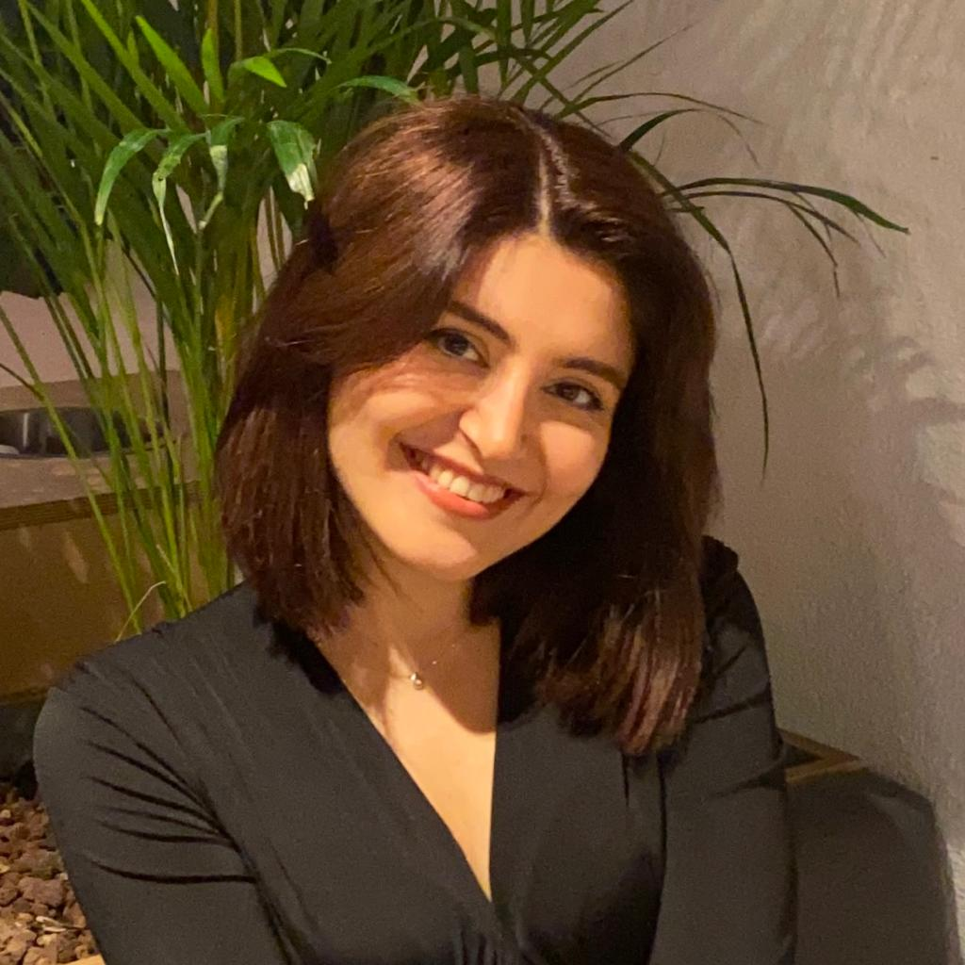
YTÜ
FEN EDEBİYAT FAKÜLTESİ
KİMYA BÖLÜMÜ
SEMİNER DERSİ SUNUMU
AYÇA DUMAN
22517004
Konu
KOZMETİK TOKSİKOLOJİSİ
Danışman
Doç.Dr. Göknur YAŞA ATMACA
Tarih: 21.03.2023 Saat: 13:40
Yer: Fen-Edebiyat Fakültes

